Slide 1
Na koje sve načine ja mogu zaštititi prirodu
Mihael Mucić i Luka Ivanović

Slide 2
Štednja energije i zagađivanje
svatko od nas odgovoran je za emisiju 6 tona stakleničkih plinova godišnje
bitno je znati gospodariti energijom
štednjom energije, vode i plina smanjujemo emisiju, štedimo novac i čuvamo okoliš
prirodu možemo zagaditi i nezbrinjavanjem otpada
okoliš čuvamo zbrinjavanjem otpada i njegovim recikliranjem

Slide 3
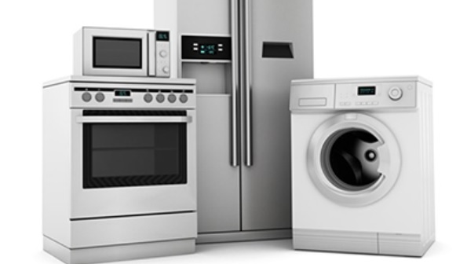
Smanjenje korištenja električne energije
električnu energiju trebamo štedjeti kako bismo smanjili novčani trošak I pridonijeli u očuvanju okoliša
kako bismo štedjeli električnu energiju moramo isključiti uređaje koje trenutno ne koristimo
trebamo mijenjati zastarjele električne uređaje jer nisu efikasni što se tiče troška energije
preporučljivo je postaviti štedne žarulje i korištenje modernog štednjaka

Slide 4
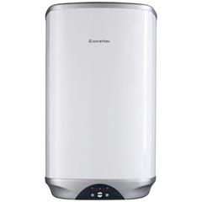
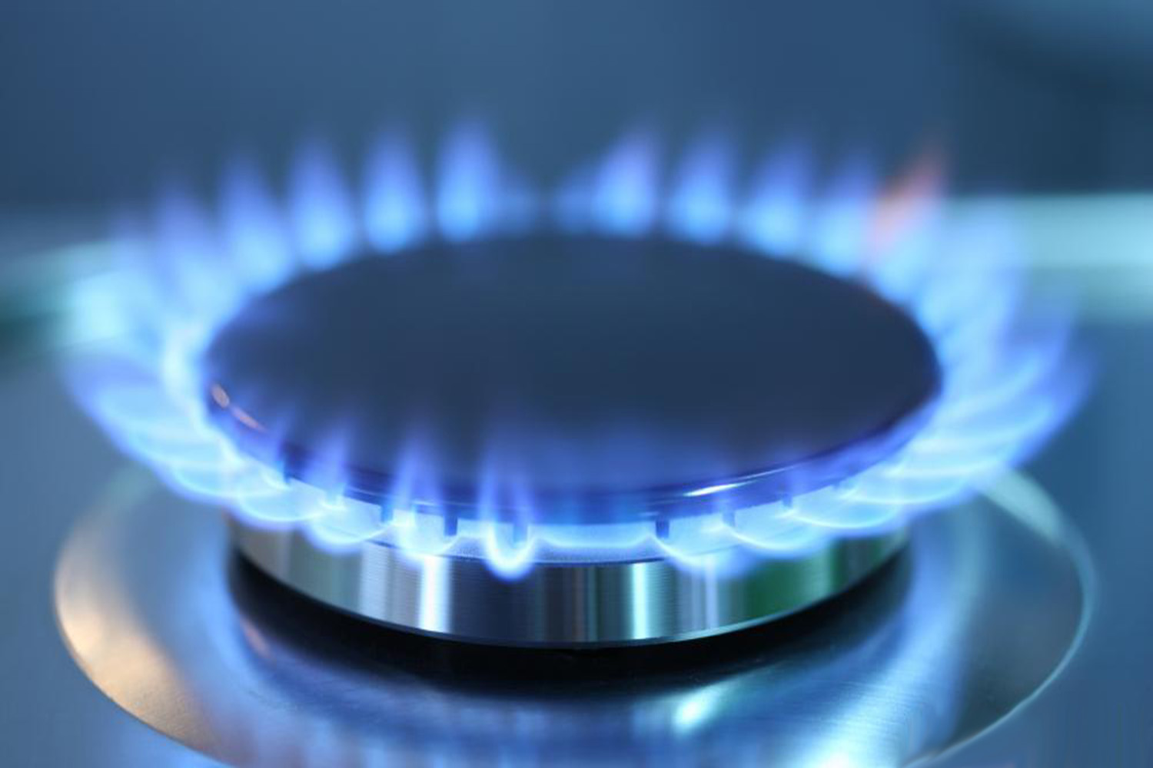
Smanjenje trošenja plina
s obrzirom na okolnosti u svijetu poželjno, zapravo, potrebno je štediti plin
štednjom plina pomažamo i okolišu što se tiče emisija stakleničkih plinova
neki načini štednje plina su: zagrijavanje samo najnužnijih prostorija, ušteda plina se može postići i dobrom toplinskom izolacijom
trebali bismo se toplije odijevati umjesto da grijemo prostorije

Slide 5
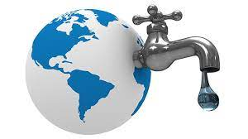
Štednja vode
štediti vodu možemo na razne načine: npr. da ne trošimo toliko vode tokom tuširanja ili pranja suđa
preporučljivo je čistiti cijevi izolacijskom pjenom kako bi dotok tople vode bio brži
kada idete negdje dobro je provjeriti je li ste ostavili pipu da voda teče
štednjom vode štedimo novac i čuvamo pitku vodu

Slide 6
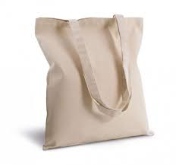
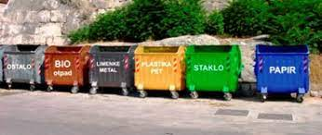
Zbrinjavanje otpada i recikliranje
preporučljivo je odvajati smeće kakobi opet poslije moglobiti iskorišteno na druge načine
umjesto plastičnih vrečica trebamo koristiti platnene jer plastične su jednokratne, plastične i zagađuju
možemo kupovati proizvode koji poslije korištenja mogu biti reciklirani jer su napravljeni od takvog materijala
kupovanje proizvoda koji su manje vakumirani pomaže i ne zagađuje okoliš

Slide 7
Kako mi možemo djelovati na okoliš
manji rad u elektranama omogućavamo štednjom energije i plina u plinarama
za okoliš je bolje da do neke određene destinacije dođemo biciklom ili pješke pa čak i autobusom, nego autom
umjesto bacanja svog otpada u jednu vreću, možemo ga razdvajati i tako reciklirati
Okoliš je bitno očuvati, jer njegovim zagađivanjem štetimo I sebi.

Slide 8
Hvala na pažnji
Luka Ivanović i Mihael Mucić

